Slide 1
DESERCIÓN DE CLIENTES
Martín Ordóñez

Slide 2
INTRODUCTION
Una importante empresa de telecomunicaciones tiene interés en predecir qué clientes posiblemente dejen de tomar su servicio.

Slide 3
STUDY OBJECTIVES
Incrementar ingresos
La empresa pretende alcanzar una mayor fidelización de clientes con la finalidad de incrementar sus beneficios económicos.

Slide 4
Steps
STEP 01
STEP 02
Limpieza de datos
Estadísticos descritivos
STEP 04
STEP 03
Selección del mejor modelo
Probar modelos

Slide 5
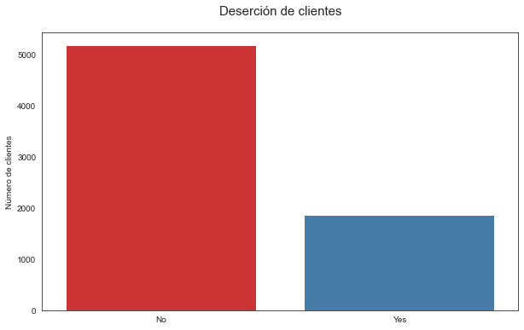
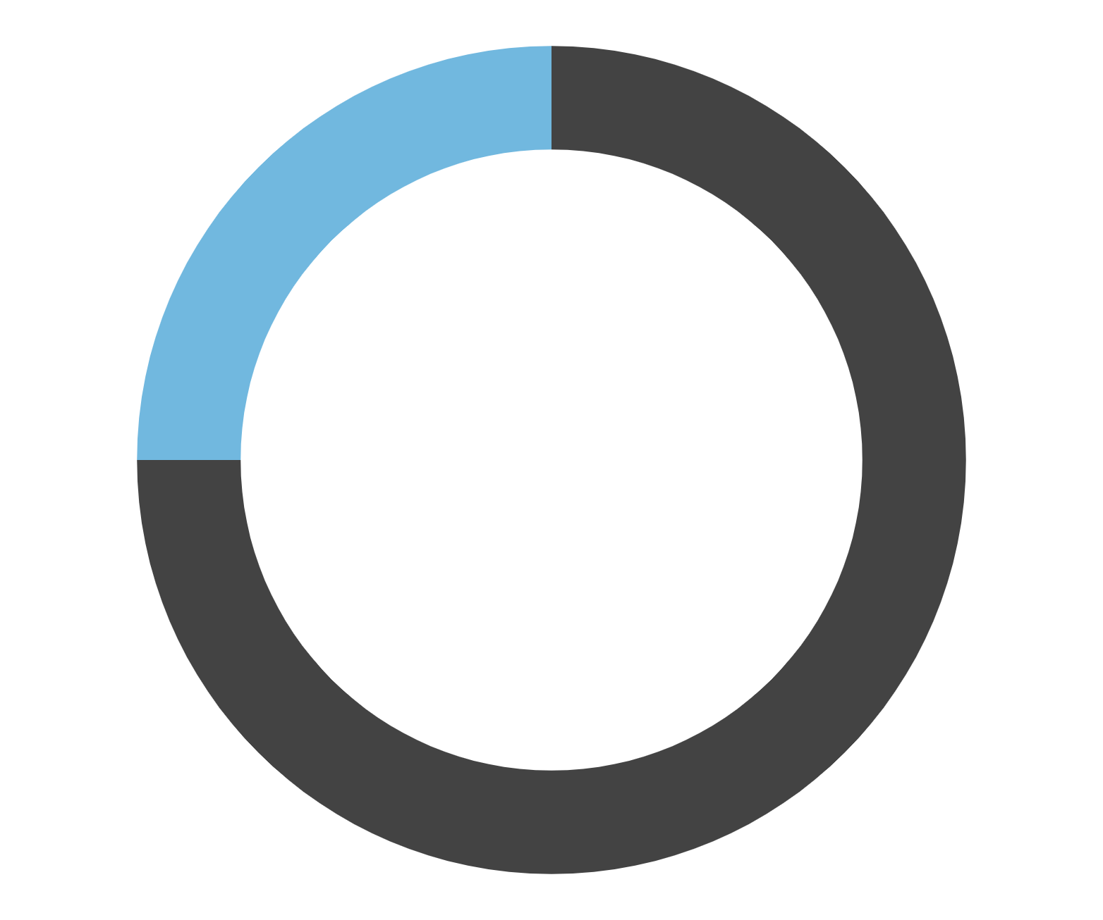
5.174
1.869
Personas que han dejado de tomar el servicio
73,46%
26,54%
No
Yes
Personas que siguen siendo clientes

Slide 6
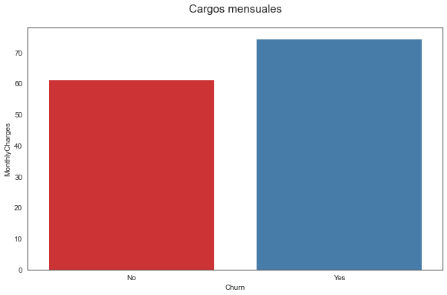
74$
61 $
Personas que han dejado de tomar el servicio
Personas que siguen siendo clientes

Slide 7
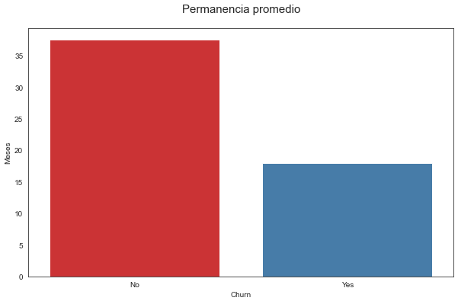
17 meses
Permanencia promedio de los clientes que desertan

Slide 8
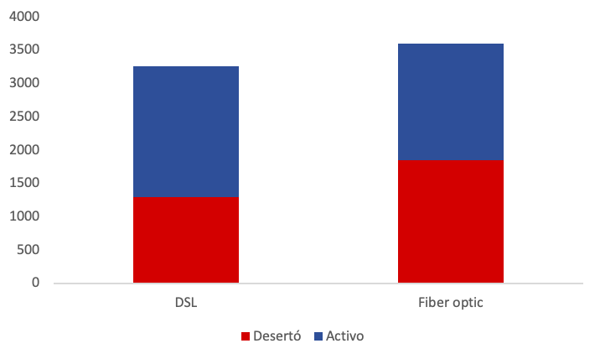
17 meses
Permanencia promedio de los clientes que desertan
51% de los clientes con fibra óptica desertaron
39% de los clientes con internet DSL desertaron

Slide 9
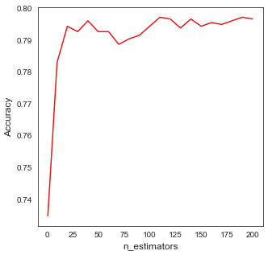
METodologíA
Random forest
110 estimadores
Accuracy (Train)
0.9970
Accuracy (Test)
0.7973
RMSE (Train)
0.0550
RMSE (Test)
0.4503

Slide 10
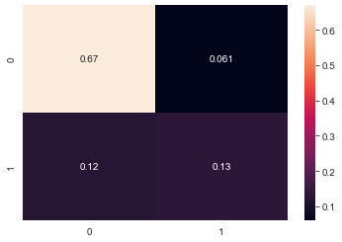
METHODOLOGY
Logit
110 estimadores
Accuracy (Test)
0.81
Sensibilidad
0.68
Especificidad
0.17
Accuracy (Train)
0.80

Slide 11
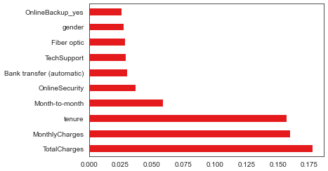
Aporte de las Variables al modelo

Slide 12
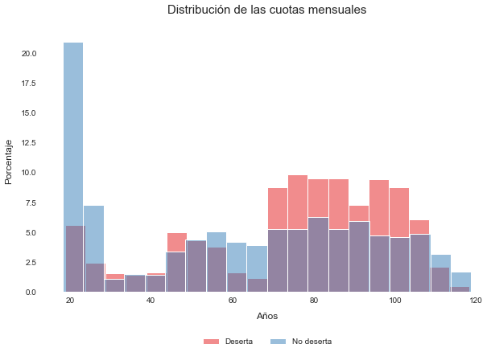
Variables de interés

Slide 13

contacto
https://www.linkedin.com/in/mart%C3%ADn-el%C3%ADas-ord%C3%B3%C3%B1ez-oviedo-7a8369185/
https://github.com/Martino94
0969011230
martino9412@gmail.com

